Slide 1
UI DESIGN
서울동행맵
시각장애인용 화면 구성
서울동행맵 · UI
2026.09

Slide 2
SUMMARY
4가지 흐름으로 정리한
서울동행맵 시각장애인용 화면
회원가입
홈
음성인식
길안내 · 챗봇
접근성을 고려한 시각장애인용 내비게이션 화면 구성
서울동행맵 · UI
01

Slide 3
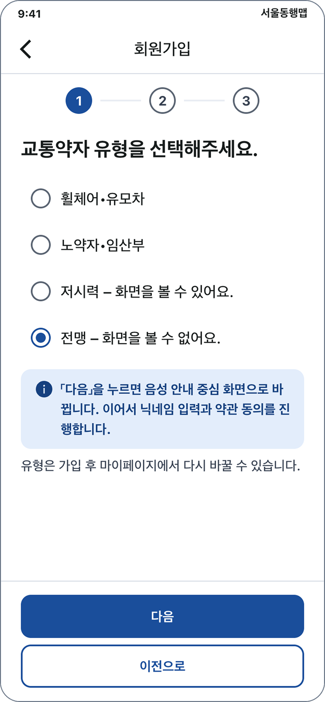
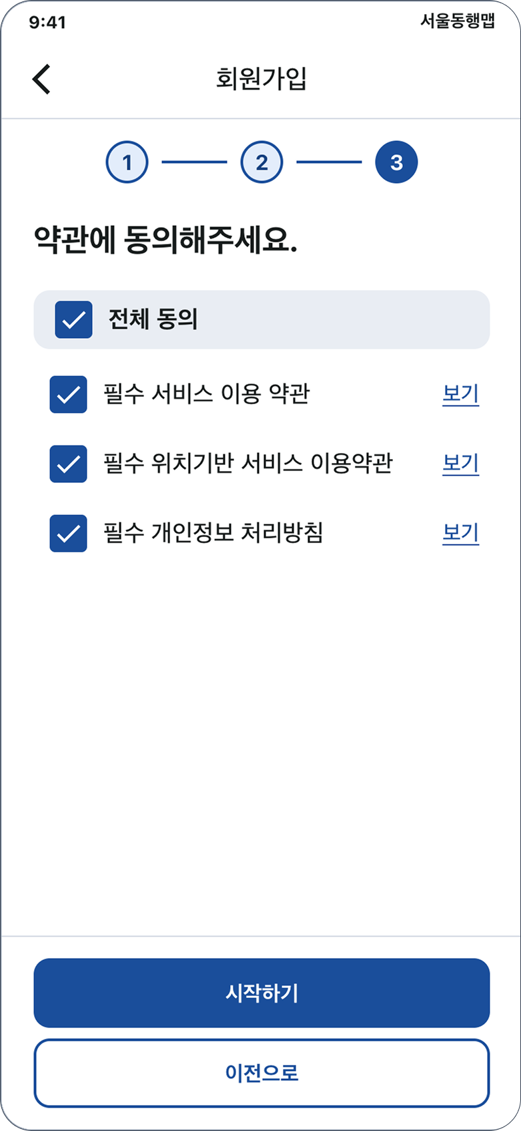
ONBOARDING
유형 선택 회원가입
교통약자 유형을 선택하면
시각장애인용 화면으로 바뀝니다.
전맹 선택
서울동행맵 · UI
02

Slide 4
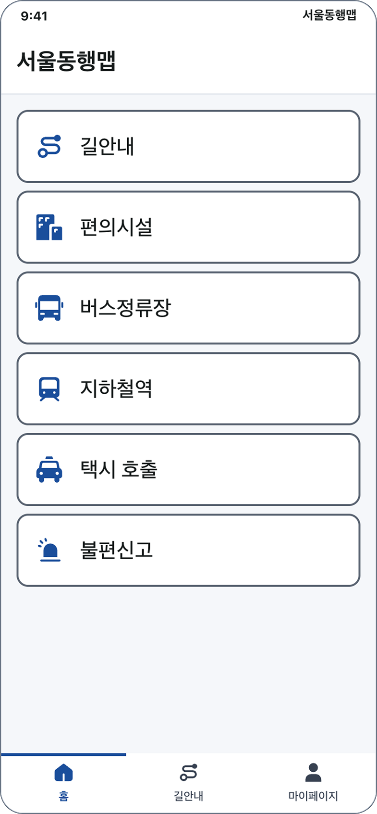
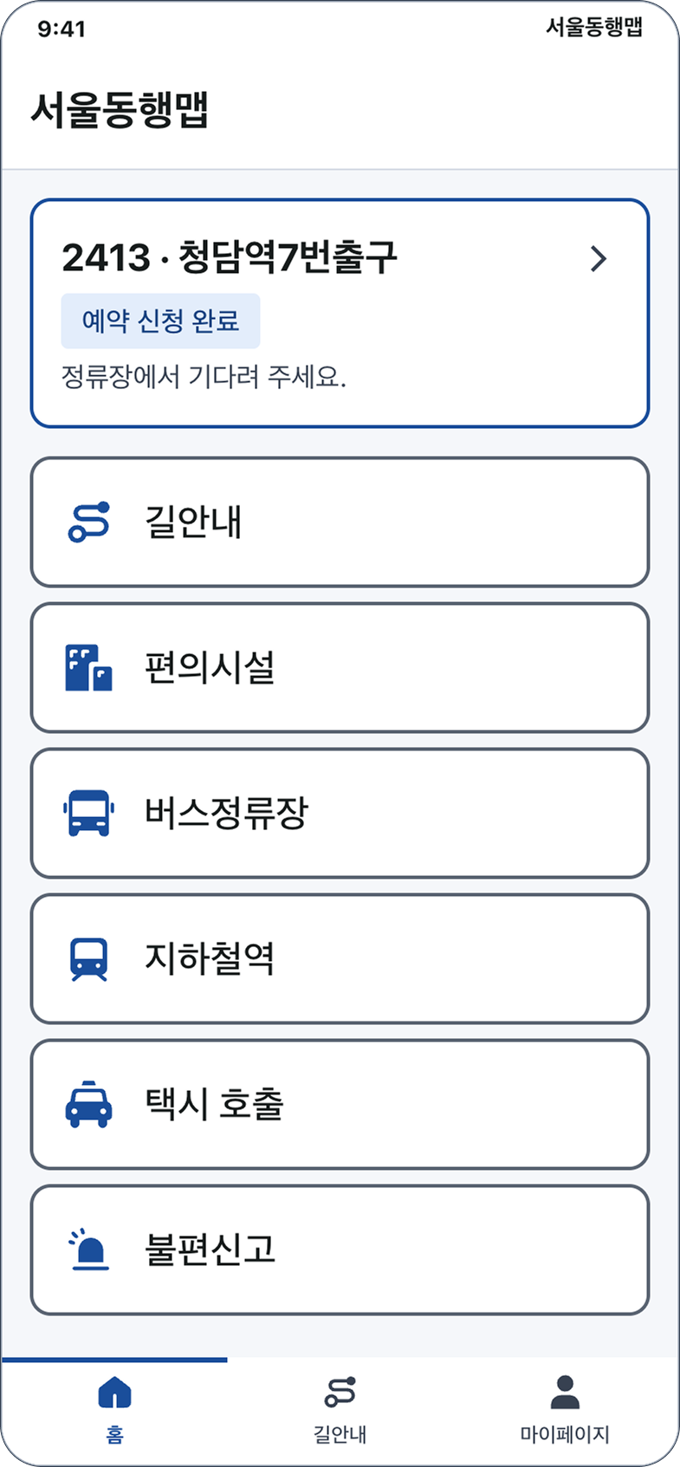
HOME
한 방향 사용성 홈 화면
화면 상단에서 하단으로 눌러서 메뉴를 확인 할 수 있도록
편의성을 반영하였습니다.
스크린 리더 사용성 고려
서울동행맵 · UI
03

Slide 5
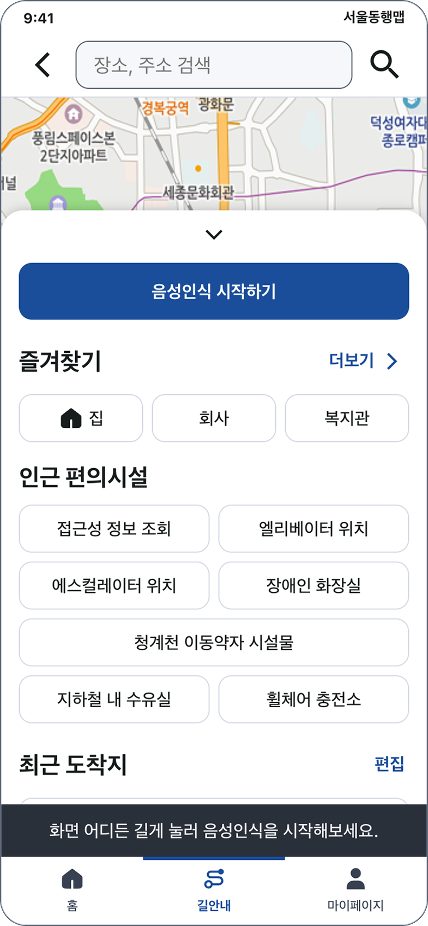
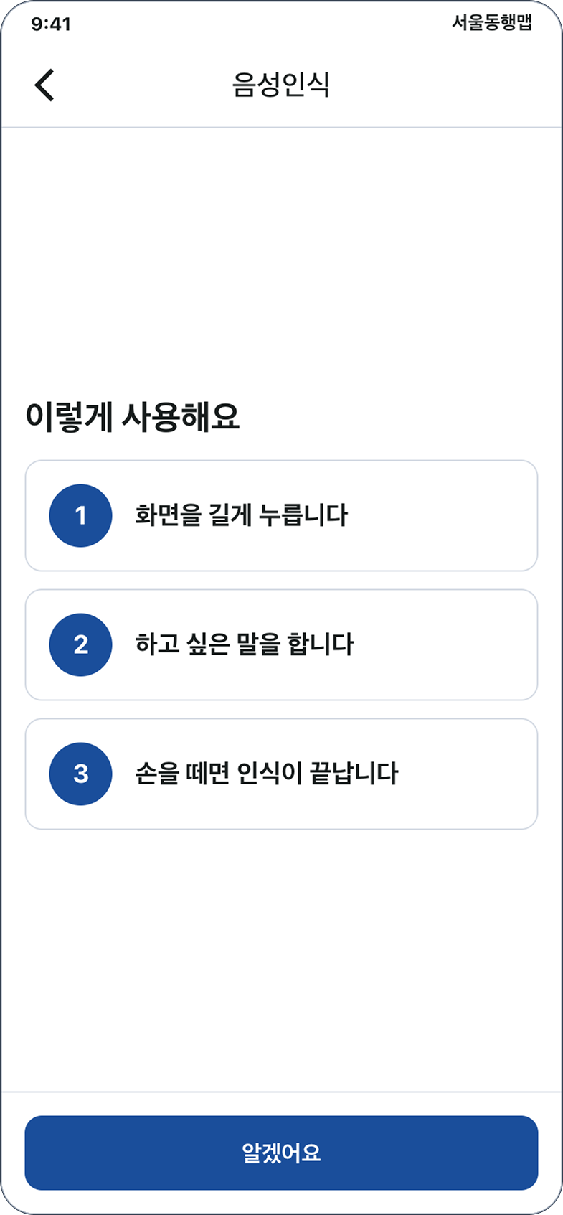
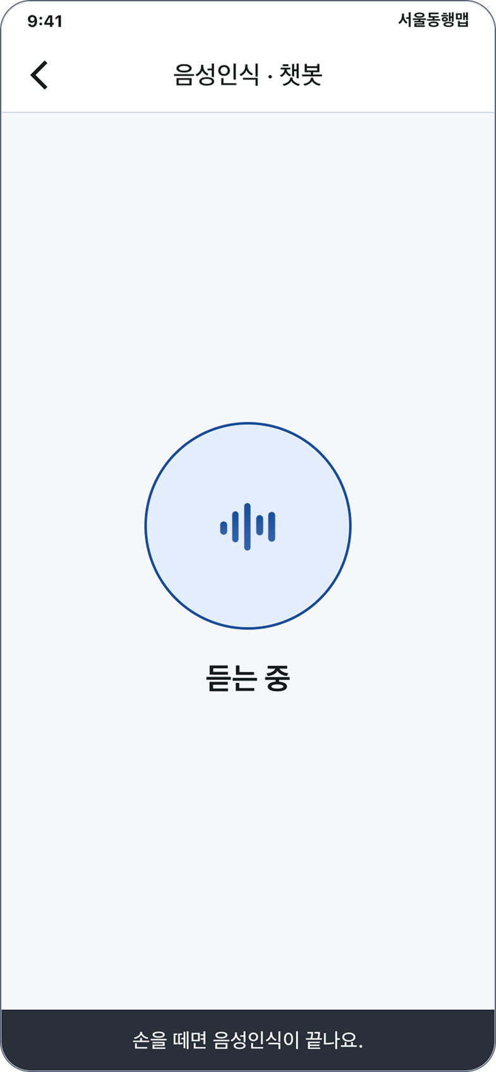
VOICE ASSISTANT
음성으로 시작하는
길찾기
화면을 길게 눌러 말하면
장소를 찾고 경로를 설정합니다.
길게 눌러 시작
서울동행맵 · UI
04

Slide 6
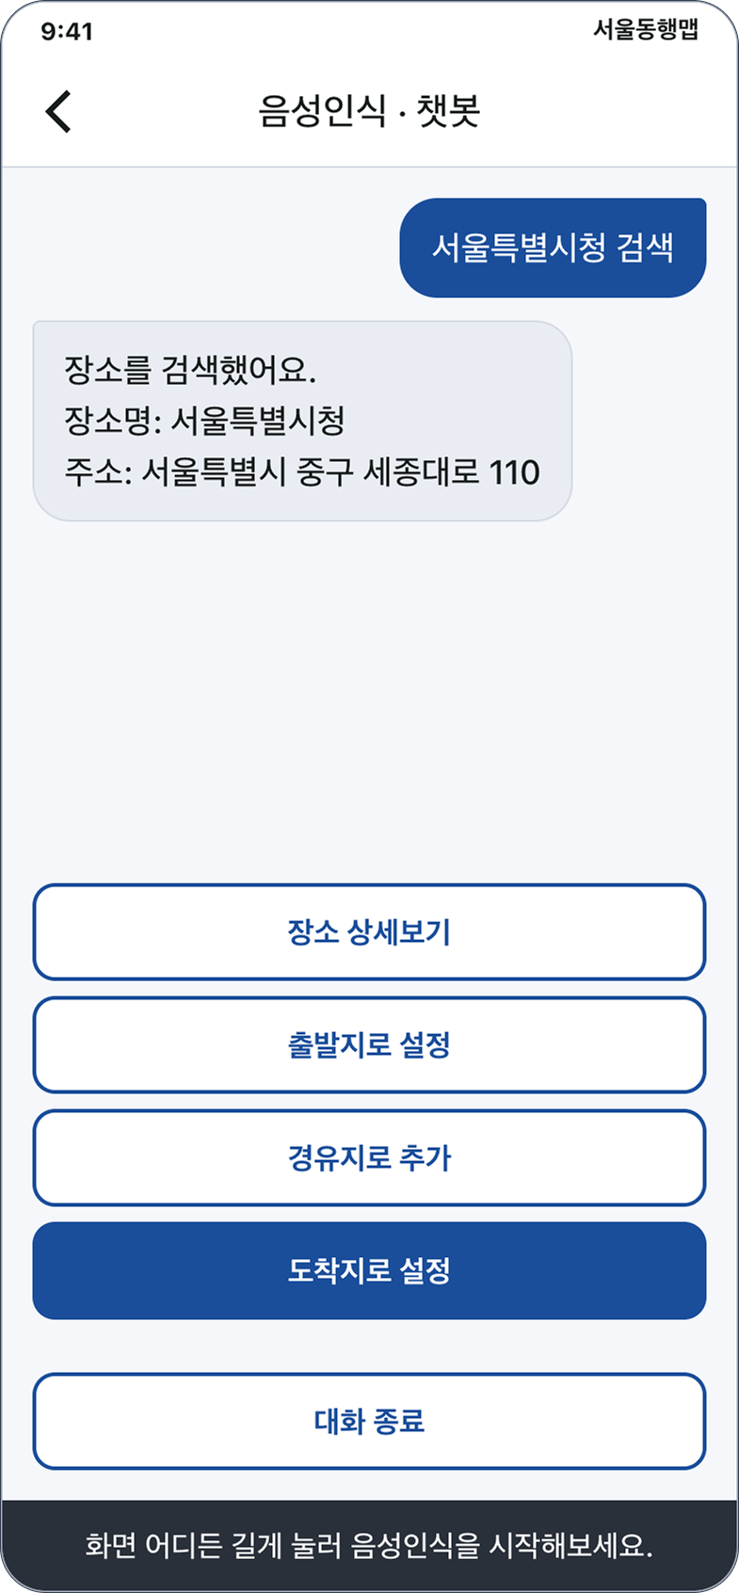
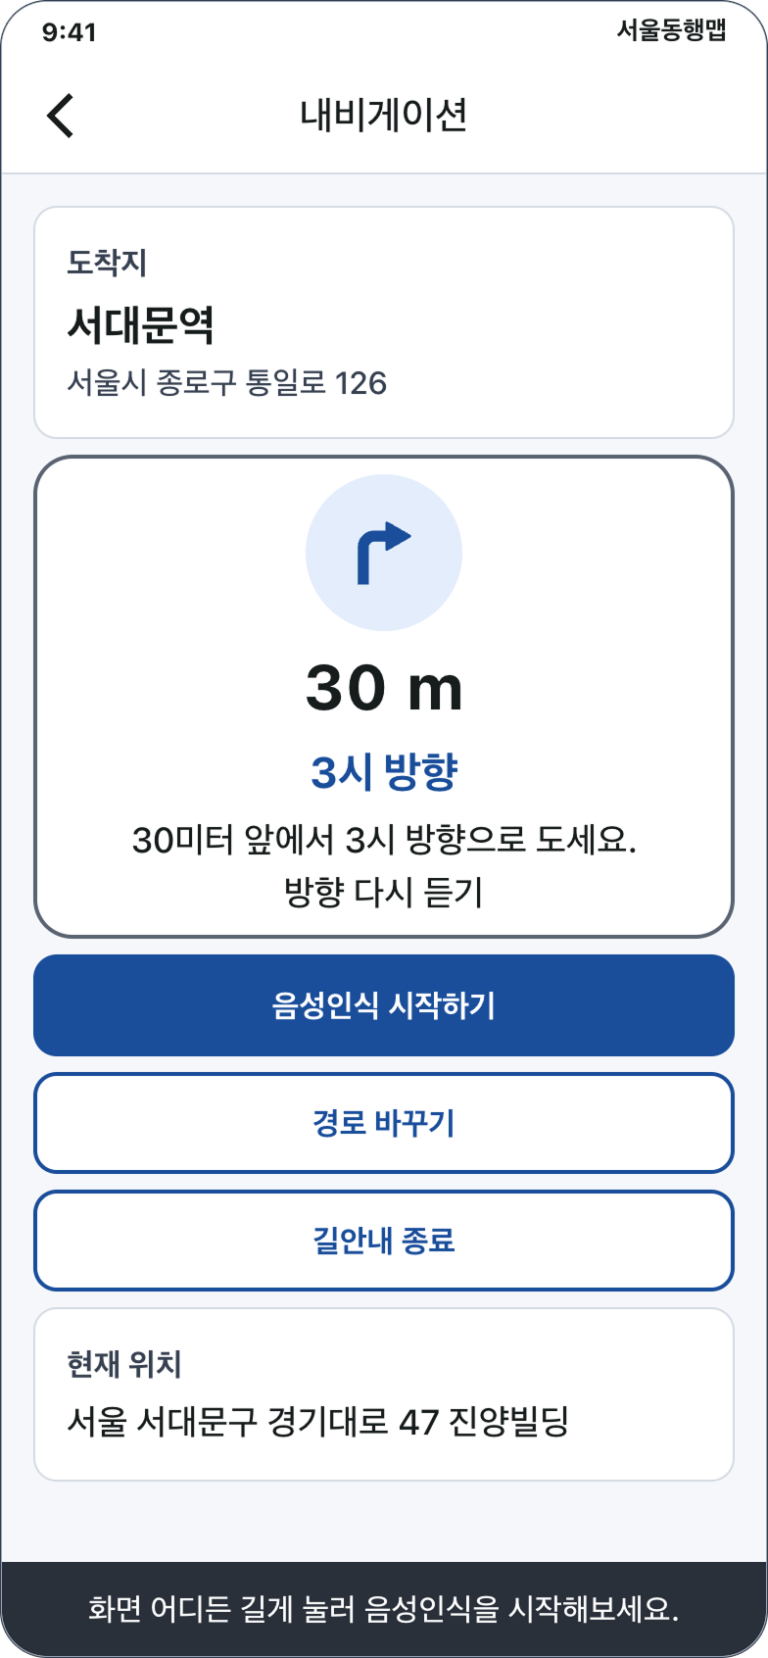
CHATBOT + NAVIGATION
대화형 길안내와 접근성
음성인식으로 경로를 설정하고,
안내를 시작할 수 있습니다.
음성인식 길안내
서울동행맵 · UI
05

